Slide 1
浙江省医疗质量核心
指标上报系统
浙江省医疗质量控制与评价办公室

Slide 2

内 容
核心指标上报系统介绍
核心指标填报要求

Slide 3

1、进入“浙江医疗质量控制与评价”网站，点击左下方绿色图标；
或
2、直接输入网址
http://zjmqce.zjwjw.gov.cn/report/
进入登陆界面！

Slide 4
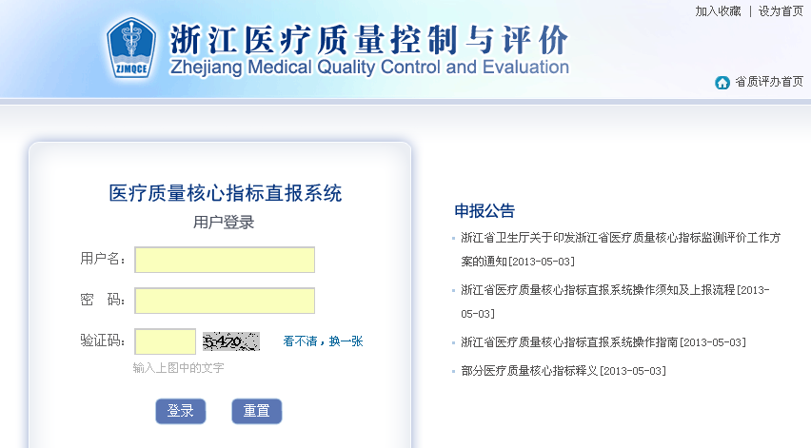
登陆界面

Slide 5
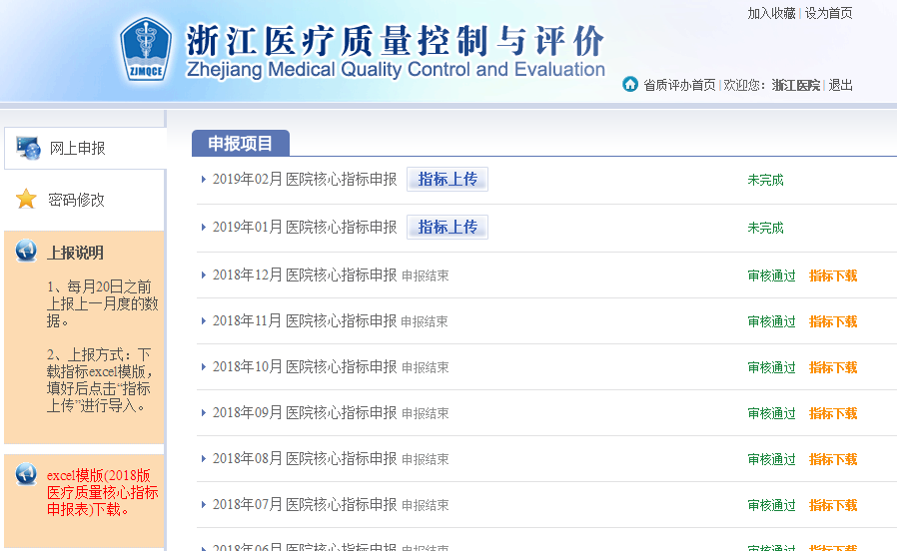
申 报 区

Slide 6


上 报 说 明
1、每月20日之前上报上一月度的数据。
2、上报方式：下载指标excel模版，填好后点击“指标上传”进行导入，进入网上填报页面。

Slide 7
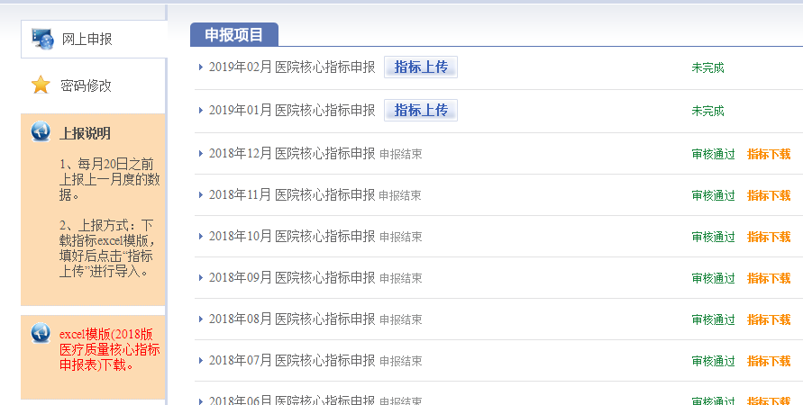
方式一：excel模版导入
下载指标模版

Slide 8
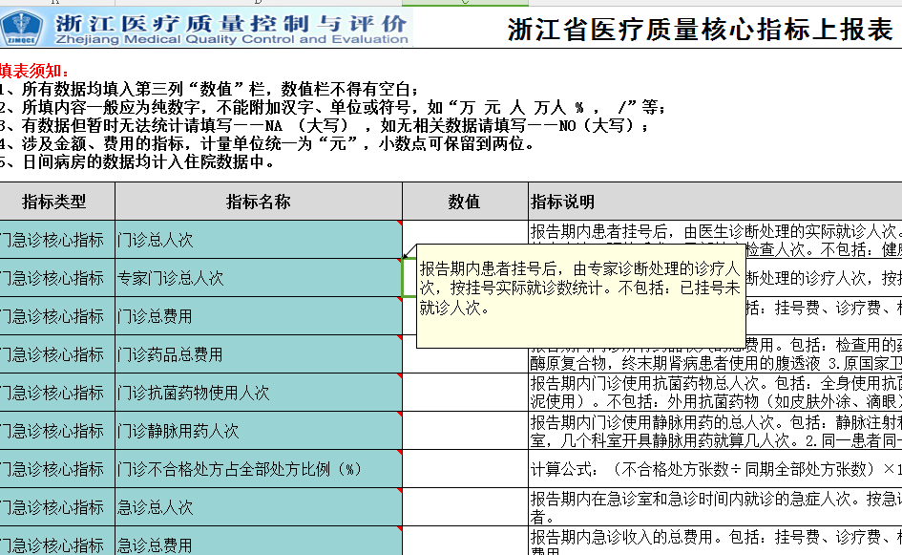
指标填报excel模版
释义查看
填 报 区

Slide 9
模版填报完毕，登陆网站，
选择“指标上传”

Slide 10
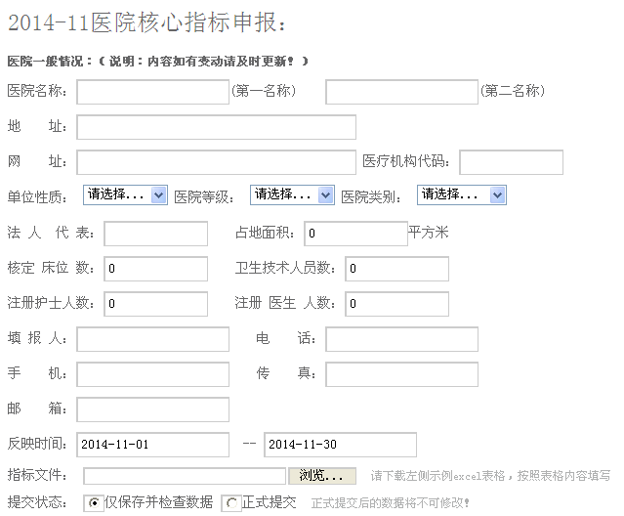
上传界面
医院一般情况，首次填报完毕后，信息自动保留，要求至少每半年主动更新一次
及时修改填报人信息
上传填报完成的excel模版

Slide 11
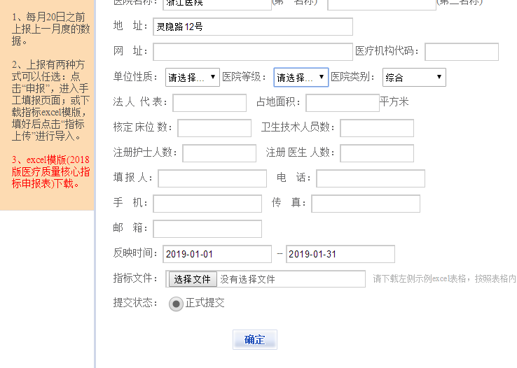
上传方法

Slide 12




①数据未上传
②数据未提交
③数据已提交,未审核，数据随时可修改
④质评办已审核，数据不可修改

Slide 13
内 容
核心指标上报系统介绍
核心指标填报要求

Slide 14
填报要求一
★ 上报指标必须填写完整，勿留空白
如果部分数据无法上报则用相关代码代替
一.有数据但暂时无法统计——“NA”（大写）
二.无相关数据——“NO ” （大写）

Slide 15
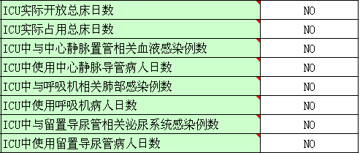
无相关数据——填NO
1.ICU指标：没有ICU床位，与ICU相关的指标全部填写为NO。

Slide 16
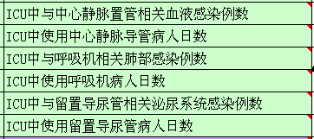
“NO”与“0”
2.ICU三管感染率：有ICU床位。
如当月无相应置管患者，相应项目填“NO” ；
如当月有置管人数，但无感染例数，感染例数填“0” ，人日数按实际填写。

Slide 17
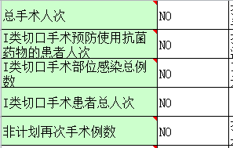
无相关数据——填NO
3.手术指标：医院没有手术室未开展手术，与手术相关的指标全部填写为NO。

Slide 18
“NO”与“0”
4.I类切口手术抗菌药物预防使用人次：
如当月无I类切口手术患者，填“NO” ；
如当月有I类切口手术患者，但无I类切口手术抗菌药物
预防使用患者，填“0” 。

Slide 19
填报要求二
填报的数据不能带符号或者汉字

Slide 20
错误指标自查
自查表

Slide 21
填报要求三
准确如实上报数据

Slide 22
联系人：全英玲 骆晓琳
电话： 0571-87567872 0571-87567885
QQ群: 572771222

Slide 23

Thank you!

